Slide 1



Stockix
GEANCARLO BERMUDEZ
JOSE ROJAS
DIANA SAENZ
ALEJANDRO BARRANTES

Slide 2
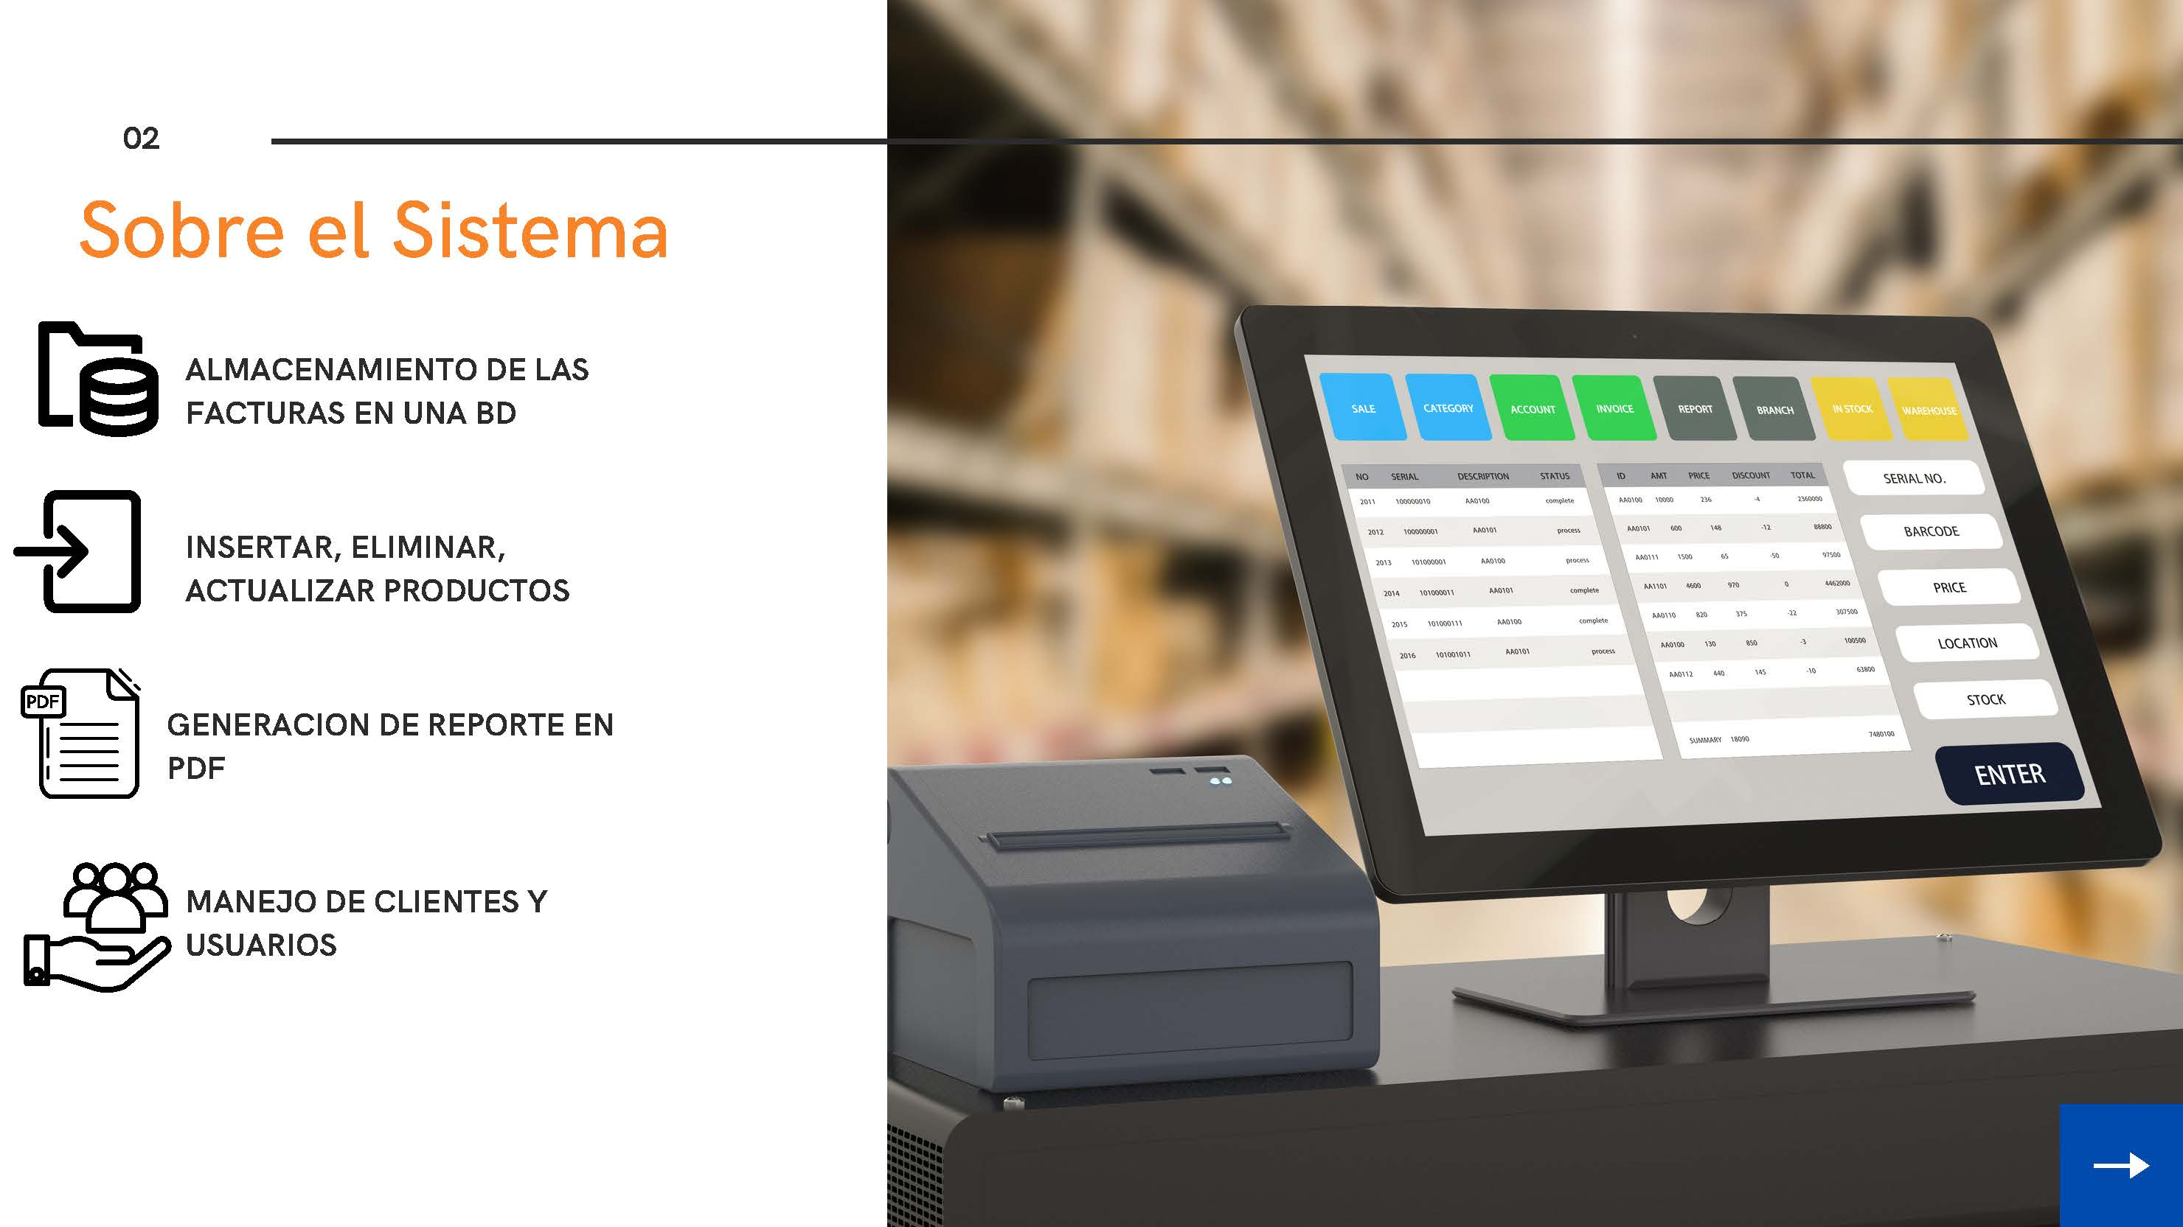



Slide 3



Tecnologías

Slide 4
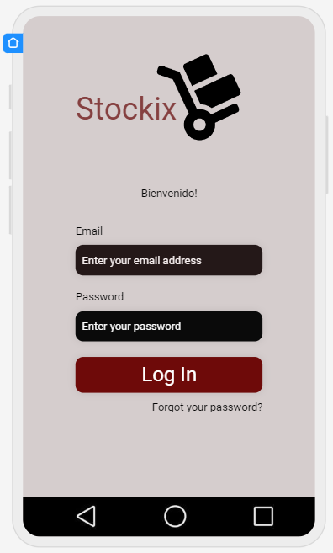
Boceto

Slide 5
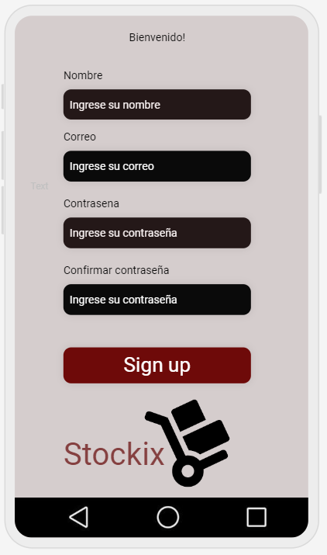
Registro

Slide 6
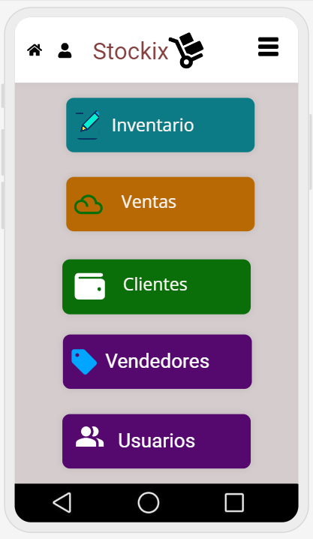
Pantalla inicio

Slide 7
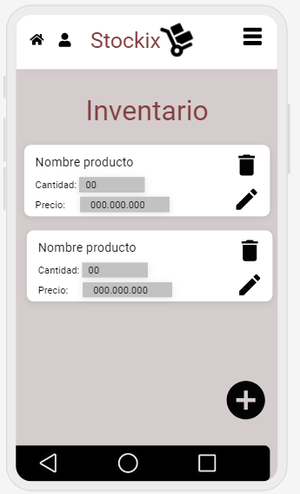
Inventario

Slide 8
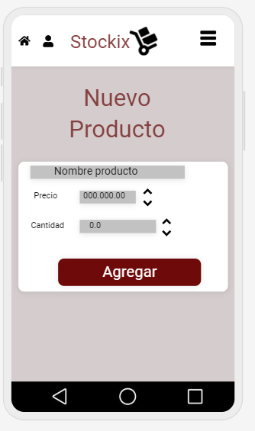
Nuevo Producto

Slide 9
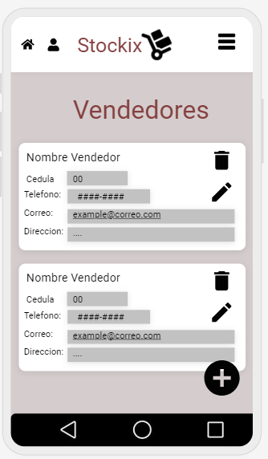
Vendedores

Slide 10
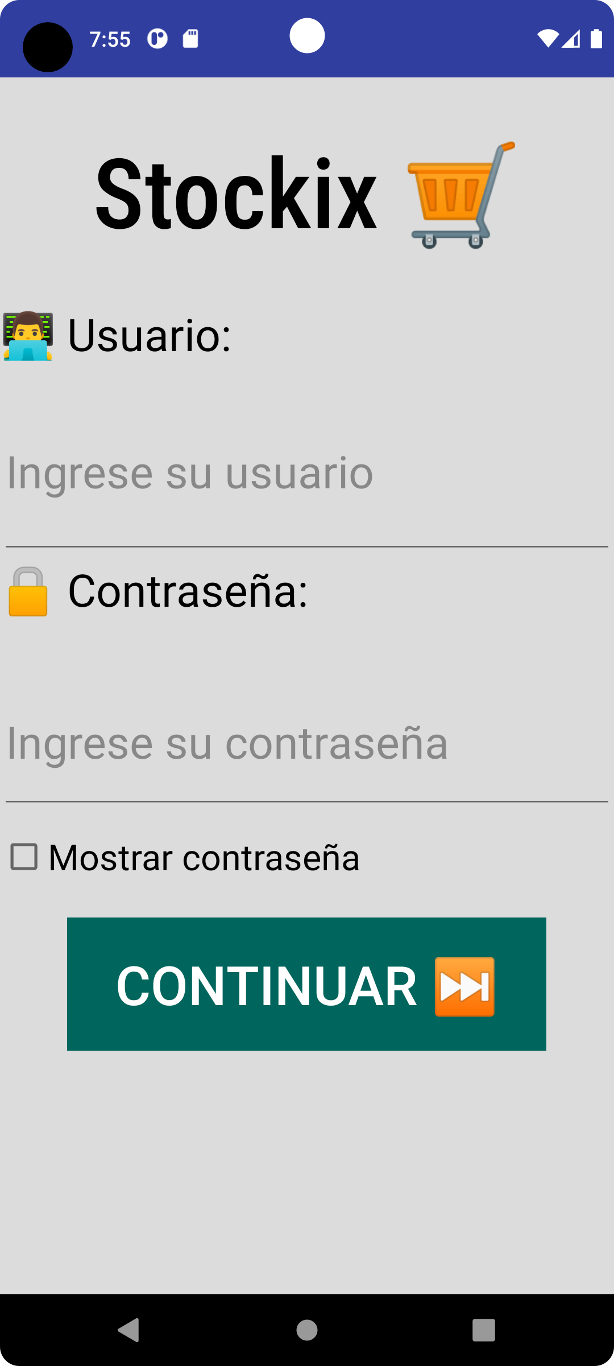

Slide 11
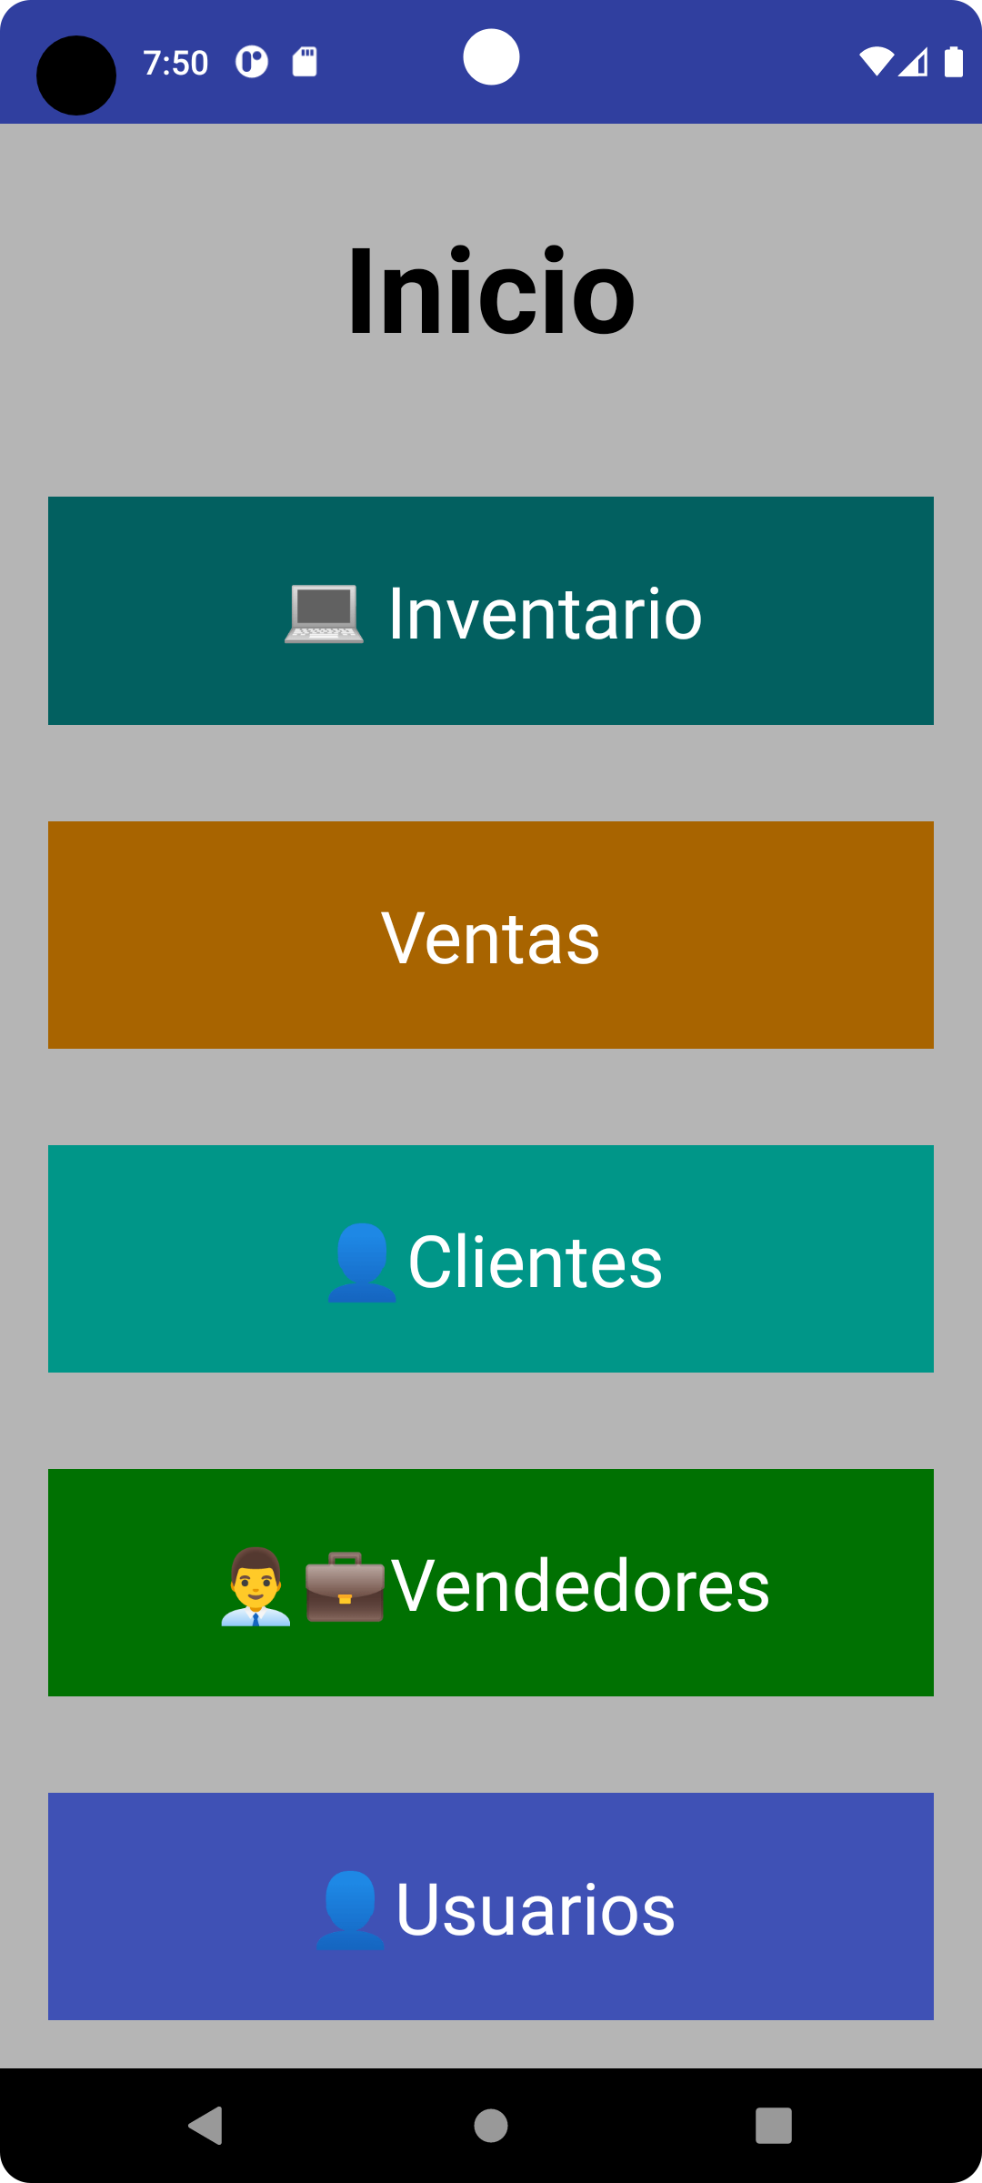

Slide 12
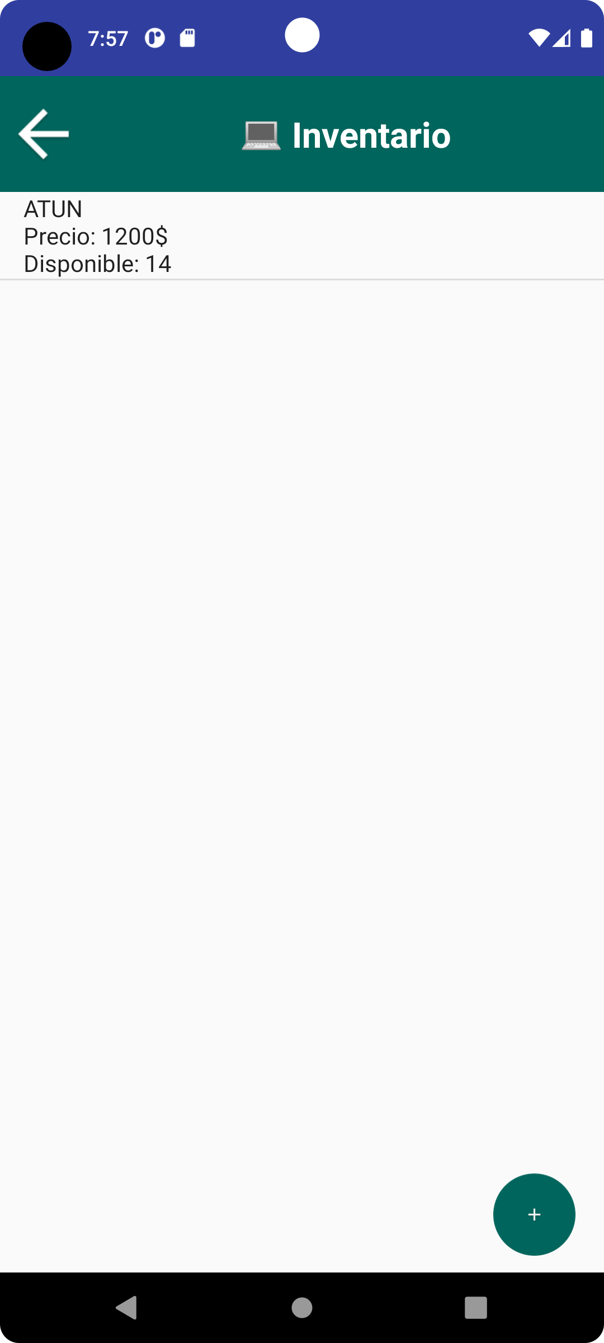
Inventario

Slide 13
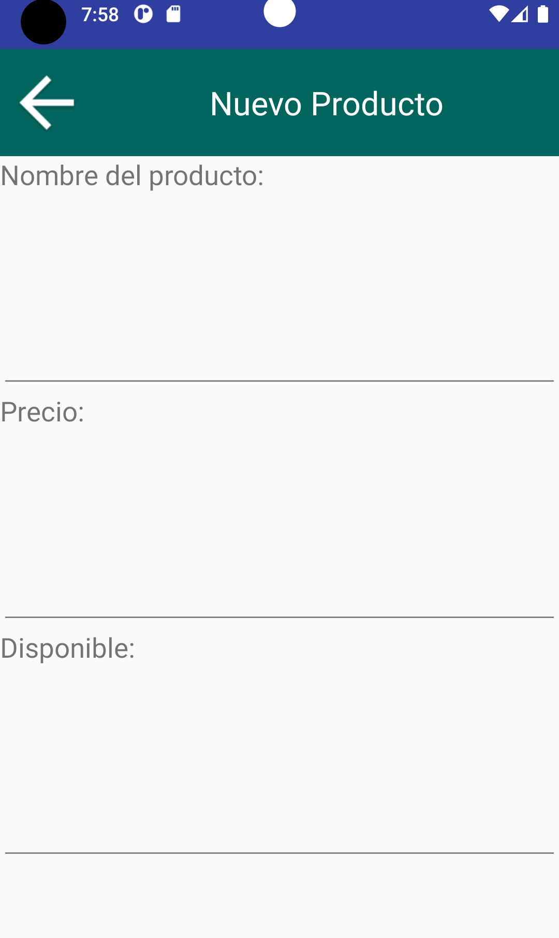
Productos

Slide 14
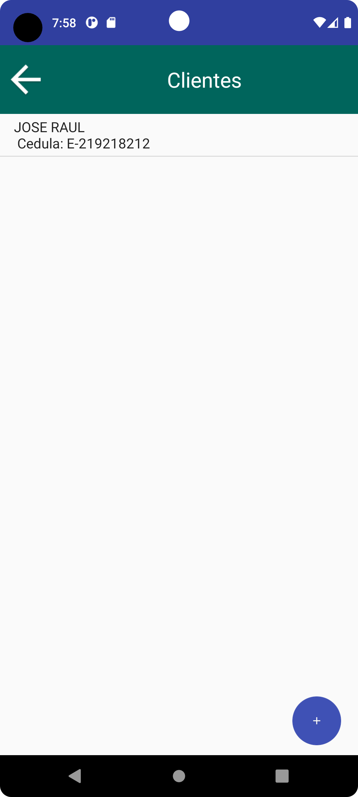
Clientes

Slide 15
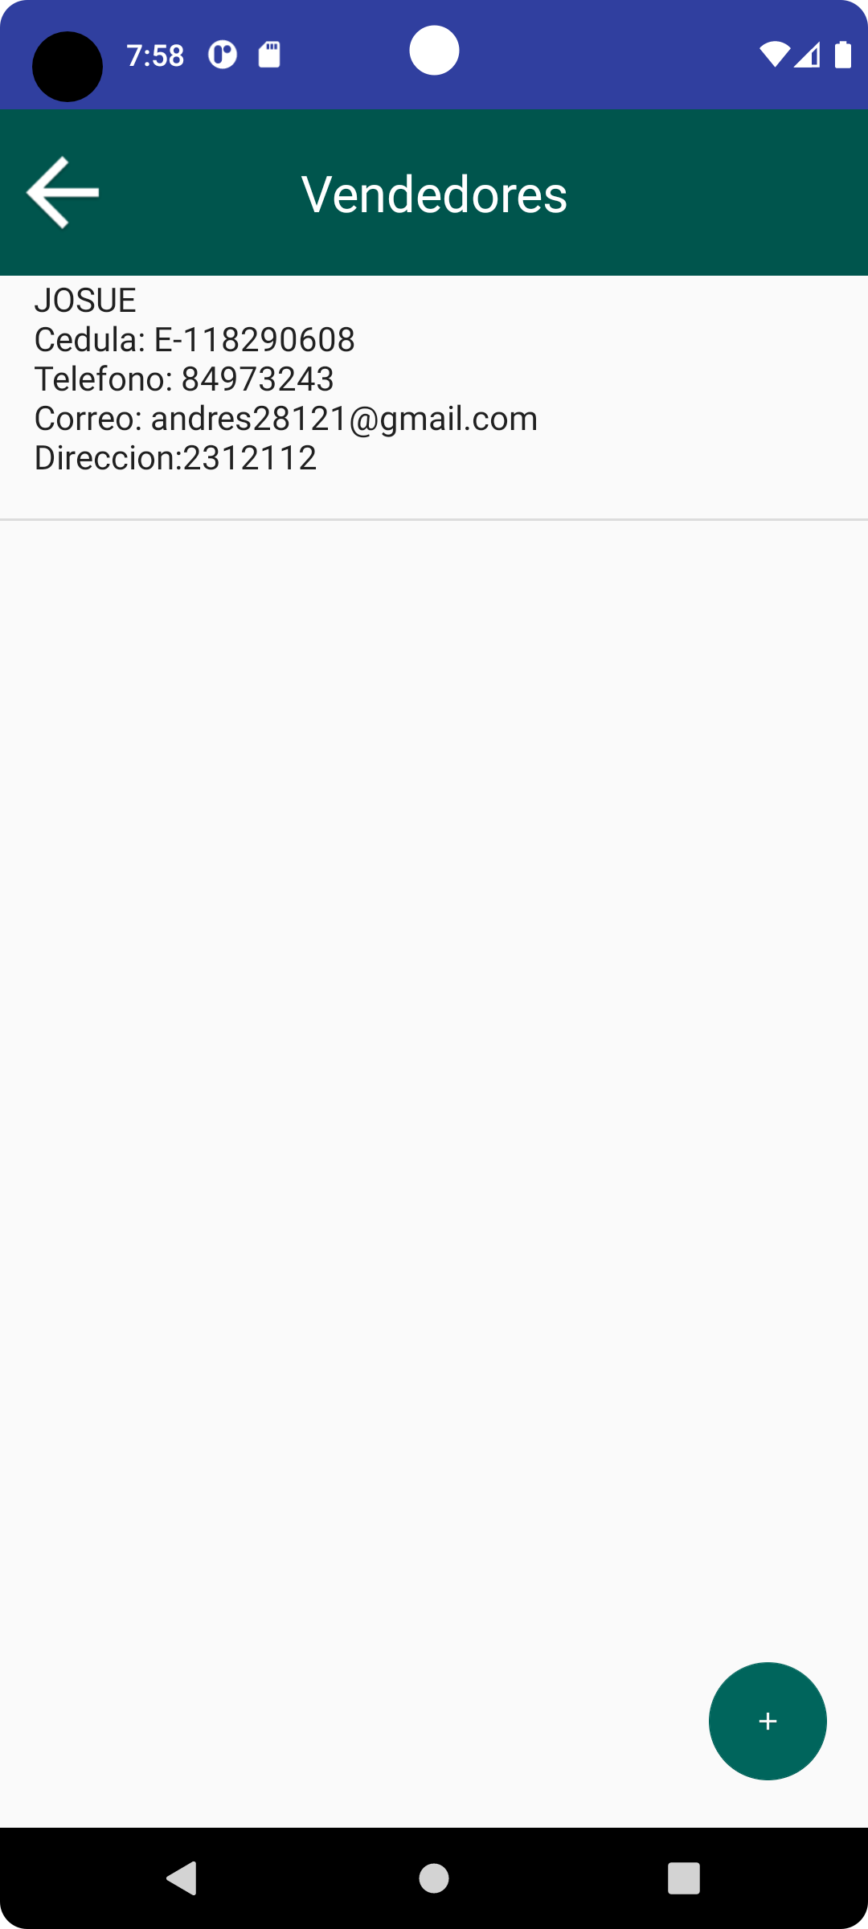
Vendedores

Slide 16
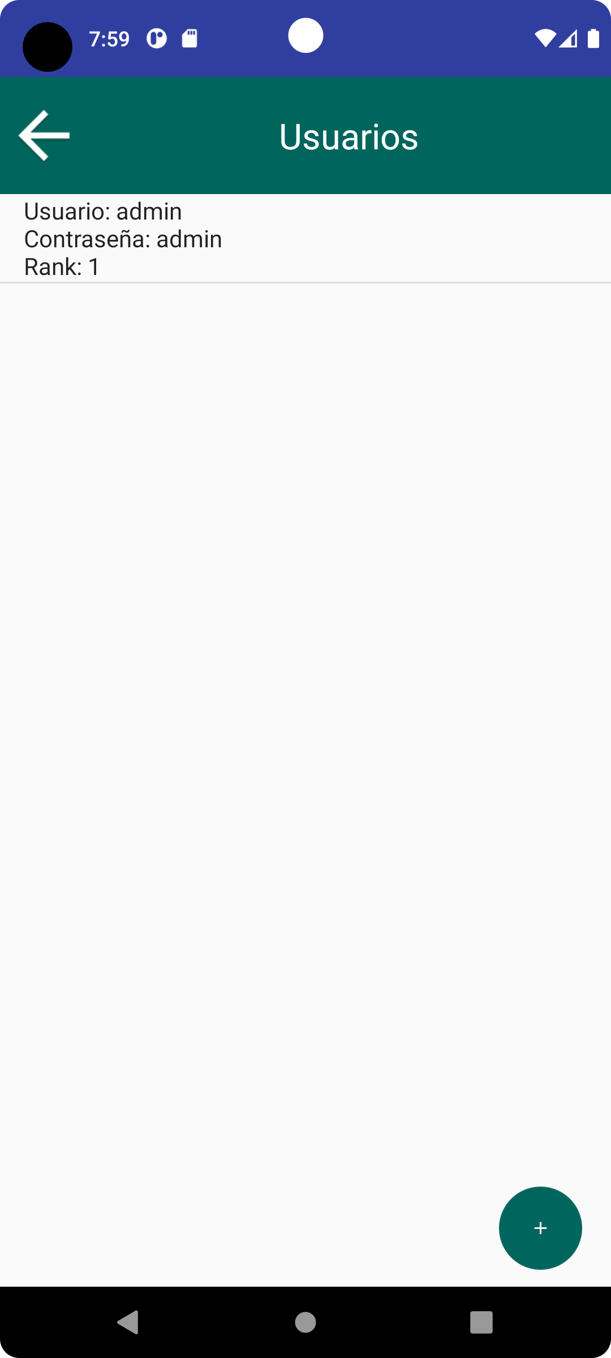
Usuarios

